Slide 1
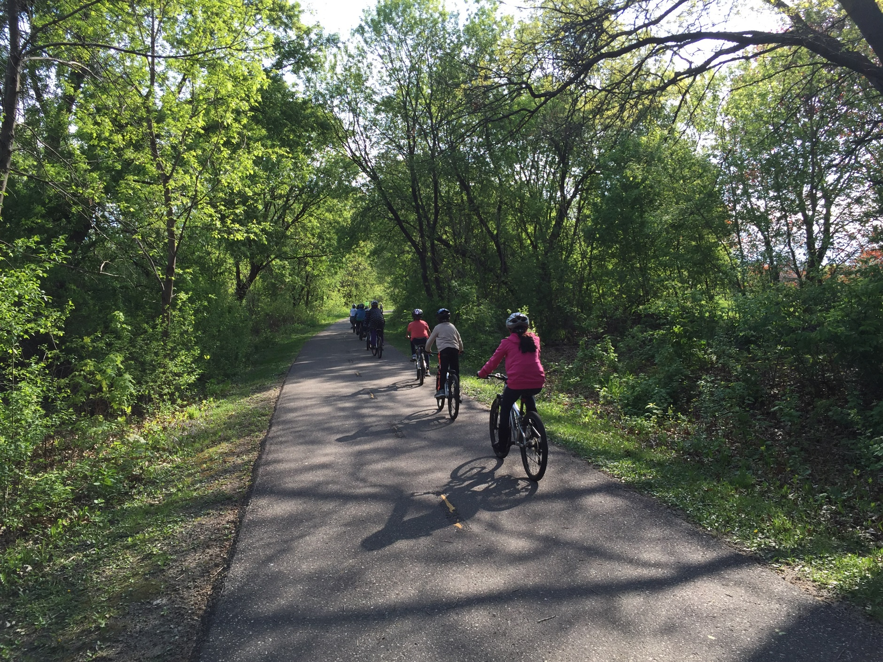
Padres y tutores,
¡Necesitamos voluntarios!
¡Día de ir a la Escuela en Bicicleta!
Necesitamos voluntarios para el Día de ir a la escuela en bicicleta en [Name of School]
8 de mayo
2023
^{Cómo puede ayudar::}
^{Dirija un tren de bicicletas}
Organice un punto de control para los trenes de bicicletas
Ofrezca refrigerios en la escuela
Ofrezca premios a los alumnos participantes
Anime a su niño y a sus amigos a participar
¿No sabe cómo ayudar? ¡Tenemos guías para ayudarle a comenzar!
Si usted (o alguien que conozca) puede ayudar, contacte a:
[Name]
[Email] [Phone Number]
Más información sobre las rutas seguras a la escuela de Minnesota : www.mnsaferoutestoschool.org

